Slide 1






CHÀO MỪNG CÁC EM
ĐẾN VỚI TIẾT TIẾNG VIỆT

Slide 2
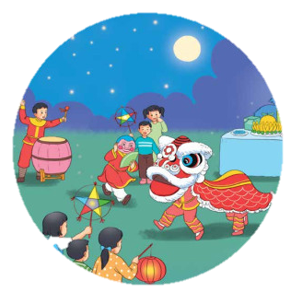


NIỀM VUI TUỔI THƠ

Slide 3
Chủ đề 3
Tuần 10
Bài
17
GỌI BẠN

Slide 4

TIẾT 1

Slide 5


ĐỌC
Nói về một người bạn của em.
Gợi ý:
- Bạn tên là gì?
- Bạn cùng lớp/cùng xóm hay bạn cũ …?
- Tình cảm của em dành cho bạn như thế nào?
- Khi chơi với bạn em cảm thấy thế nào?
- Em thích điều gì nhất ở bạn?

Slide 6

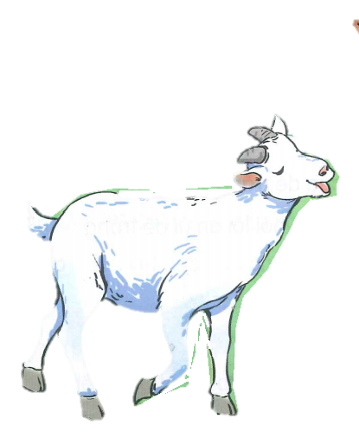
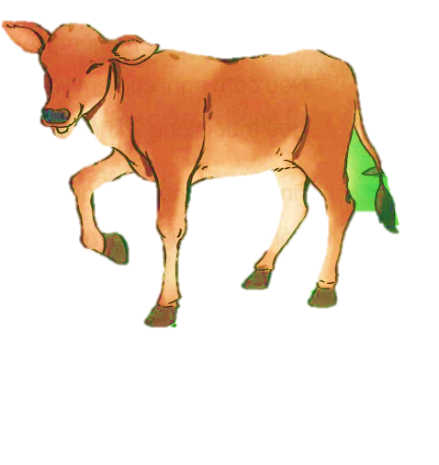
GỌI BẠN
Tự xa xưa thuở nào
Trong rừng xanh sâu thẳm
Đôi bạn sống bên nhau
Bê vàng và dê trắng.
Một năm, trời hạn hán
Suối cạn, cỏ héo khô
Lấy gì nuôi đôi bạn
Chờ mưa đến bao giờ?
Bê vàng đi tìm cỏ
Lang thang quên đường về
Dê trắng thương bạn quá
Chạy khắp nẻo tìm bê
Đến bây giờ dê trắng
Vẫn gọi hoài: “Bê! Bê!”

Slide 7
GỌI BẠN
Tự xa xưa thuở nào
Trong rừng xanh sâu thẳm
Đôi bạn sống bên nhau
Bê vàng và dê trắng.
Một năm, trời hạn hán
Suối cạn, cỏ héo khô
Lấy gì nuôi đôi bạn
Chờ mưa đến bao giờ?
Bê vàng đi tìm cỏ
Lang thang quên đường về
Dê trắng thương bạn quá
Chạy khắp nẻo tìm bê
Đến bây giờ dê trắng
Vẫn gọi hoài: “Bê! Bê!”

Slide 8

LUYỆN ĐỌC TỪ
thuở nào
hạn hán
sâu thẳm
nẻo

Slide 9
GỌI BẠN
Tự xa xưa thuở nào
Trong rừng xanh sâu thẳm
Đôi bạn sống bên nhau
Bê vàng và dê trắng.
Một năm, trời hạn hán
Suối cạn, cỏ héo khô
Lấy gì nuôi đôi bạn
Chờ mưa đến bao giờ?
1
Bê vàng đi tìm cỏ
Lang thang quên đường về
Dê trắng thương bạn quá
Chạy khắp nẻo tìm bê
Đến bây giờ dê trắng
Vẫn gọi hoài: “Bê! Bê!”
3
2
Bài thơ có mấy đoạn?

Slide 10

* Giọng đọc
Lấy gì nuôi đôi bạn
Chờ mưa đến bao giờ?
lên giọng, giọng lo lắng
Vẫn gọi hoài: “Bê! Bê!”
kéo dài, giọng tha thiết

Slide 11
GỌI BẠN
Tự xa xưa thuở nào
Trong rừng xanh sâu thẳm
Đôi bạn sống bên nhau
Bê vàng và dê trắng.
Một năm, trời hạn hán
Suối cạn, cỏ héo khô
Lấy gì nuôi đôi bạn
Chờ mưa đến bao giờ?
Bê vàng đi tìm cỏ
Lang thang quên đường về
Dê trắng thương bạn quá
Chạy khắp nẻo tìm bê
Đến bây giờ dê trắng
Vẫn gọi hoài: “Bê! Bê!”
Luyện đọc nối tiếp

Slide 12
Giải nghĩa từ
thuở nào:
Khoảng thời gian không xác định đã lùi vào quá khứ.
lang thang:
Đi hết chỗ này đến chỗ khác, không dừng lại nơi nào.

Slide 13
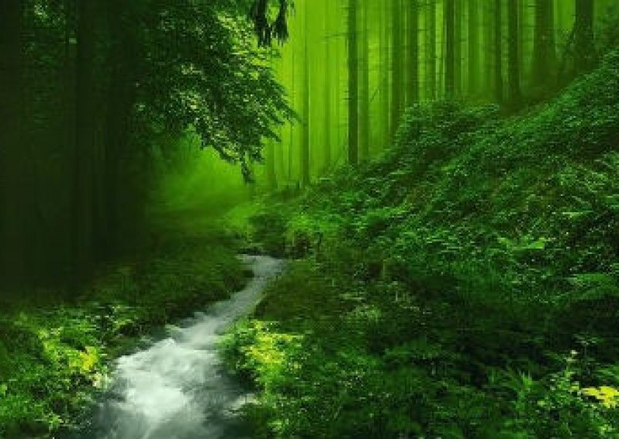
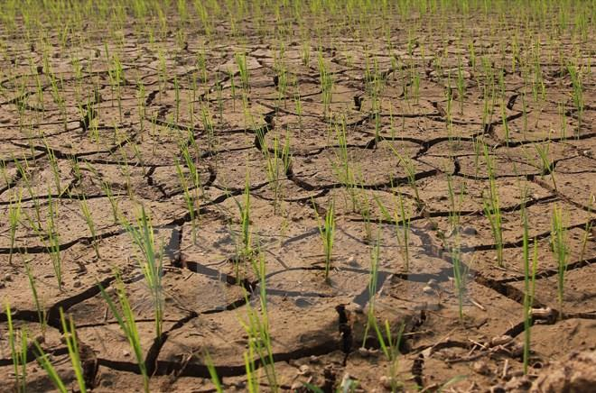
Giải nghĩa từ
Sâu thẳm: rất sâu
Hạn hán: tình trạng thiếu nước do nắng nóng lâu, không mưa gây ra.

Slide 14
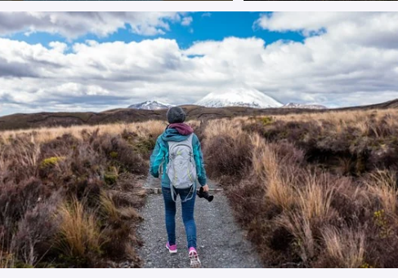
Lang thang: đi hết chỗ này đến chỗ khác , không dừng lại ở nơi nào.

Slide 15
Luyện đọc nhóm

Slide 16
GỌI BẠN
Tự xa xưa thuở nào
Trong rừng xanh sâu thẳm
Đôi bạn sống bên nhau
Bê vàng và dê trắng.
Một năm, trời hạn hán
Suối cạn, cỏ héo khô
Lấy gì nuôi đôi bạn
Chờ mưa đến bao giờ?
Bê vàng đi tìm cỏ
Lang thang quên đường về
Dê trắng thương ban quá
Chạy khắp nẻo tìm bê
Đến bây giờ dê trắng
Vẫn gọi hoài: “Bê! Bê!”

Slide 17
Trả lời câu hỏi

Slide 18

1. Câu chuyện được kể trong bài thơ diễn ra khi nào? Ở đâu?
Câu chuyện được kể trong bài thơ diễn ra từ thuở xa xưa, trong rừng xanh sâu thẳm.

Slide 19
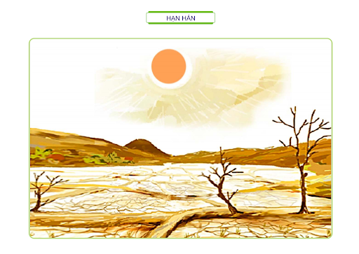
2. Chuyện gì xảy ra khiến bê vàng phải lang thang đi tìm cỏ?
Một năm, trời hạn hán
Suối cạn, cỏ héo khô
Lấy gì nuôi đôi bạn
Chờ mưa đến bao giờ?
Một năm trời hạn hạn, suối cạn, cỏ cây khô héo, không có thức ăn, bê vàng phải lang thang đi tìm cỏ.

Slide 20


3. Khi bê vàng quên đường về, dê trắng đã làm gì?
Dê trắng thương ban quá
Chạy khắp nẻo tìm bê
Đến bây giờ dê trắng
Vẫn gọi hoài: “Bê! Bê!”
Dê trắng thương bạn, chạy khắp nơi tìm bạn, gọi bạn: Bê …Bê…

Slide 21

4. Nêu cảm nghĩ của em về bê vàng và dê trắng?

Slide 22
* Học thuộc lòng 2 khổ thơ đầu.
GỌI BẠN
Tự xa xưa thuở nào
Trong rừng xanh sâu thẳm
Đôi bạn sống bên nhau
Bê vàng và dê trắng.
Một năm, trời hạn hán
Suối cạn, cỏ héo khô
Lấy gì nuôi đôi bạn
Chờ mưa đến bao giờ?

Slide 23
* Học thuộc lòng 2 khổ thơ đầu.
GỌI BẠN
Tự xa xưa thuở nào
Trong rừng xanh sâu thẳm
Đôi bạn sống bên nhau
Bê vàng và dê trắng.
Một năm, trời hạn hán
Suối cạn, cỏ héo khô
Lấy gì nuôi đôi bạn
Chờ mưa đến bao giờ?

Slide 24
* Học thuộc lòng 2 khổ thơ đầu.
GỌI BẠN
Tự xa xưa thuở nào
Trong rừng xanh sâu thẳm
Đôi bạn sống bên nhau
Bê vàng và dê trắng.
Một năm, trời hạn hán
Suối cạn, cỏ héo khô
Lấy gì nuôi đôi bạn
Chờ mưa đến bao giờ?

Slide 25



Luyện đọc lại

Slide 26
GỌI BẠN
Tự xa xưa thuở nào
Trong rừng xanh sâu thẳm
Đôi bạn sống bên nhau
Bê vàng và dê trắng.
Một năm, trời hạn hán
Suối cạn, cỏ héo khô
Lấy gì nuôi đôi bạn
Chờ mưa đến bao giờ?
Bê vàng đi tìm cỏ
Lang thang quên đường về
Dê trắng thương ban quá
Chạy khắp nẻo tìm bê
Đến bây giờ dê trắng
Vẫn gọi hoài: “Bê! Bê!”

Slide 27
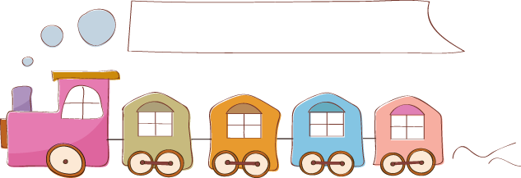
Luyện tập theo văn bản đọc

Slide 28


1. Tìm từ ngữ thể hiện tâm trạng của dê trắng khi không thấy bạn trở về?
Bê vàng đi tìm cỏ
Lang thang quên đường về
Dê trắng thương bạn quá
Chạy khắp nẻo tìm bê
Đến bây giờ dê trắng
Vẫn gọi hoài: “Bê! Bê!”
thương bạn quá

Slide 29

2. Đóng vai một người bạn trong rừng nói lời an ủi dê trắng.

Slide 30

Các bước nên làm khi nói lời an ủi:
1
Thừa nhận cảm xúc
2
Động viên người đó vượt qua cảm xúc hiện tại
3
Gợi cho người đó nghĩ đến điều tốt đẹp sắp tới.

Slide 31

Mình biết bạn buồn và nhớ bê vàng.
Bạn đừng buồn nữa nhé. Bê vàng sẽ sớm tìm được đường về thôi.

Slide 32
Tạm biệt và hẹn gặp lại
các con vào những tiết học sau!

